Slide 1
DELIVRANCE DES PRODUITS SANGUINS
Auteur (s)
  Dr Adam FODIL PACHA, médecin biologiste EFS
  Mme Marie-Thérèse VIOLON cadre médico-technique EFS
Laboratoire / hôpital : EFS Chartres
Date 01 décembre 2023

Slide 2

Sommaire
      La transfusion en France
      Le parcours d’une poche de sang
      La délivrance des produits sanguins labiles PSL
      Le technicien et la transfusion

Slide 3
LA TRANSFUSION EN FRANCE
La Collecte et la Production des PSL sont réalisées par l’EFS
Depuis le 1er janvier 2000, l’Etablissement Français du Sang est l’opérateur civil unique de la transfusion en France, sous la tutelle du ministère des Solidarités et de la Santé.
Ses missions :
    Assurer l’autosuffisance en produits sanguins sur l’ensemble du territoire
    Garantir la sécurité de la chaîne transfusionnelle, du donneur au receveur
    Participer ainsi à soigner 1 million de patients chaque année

Slide 4
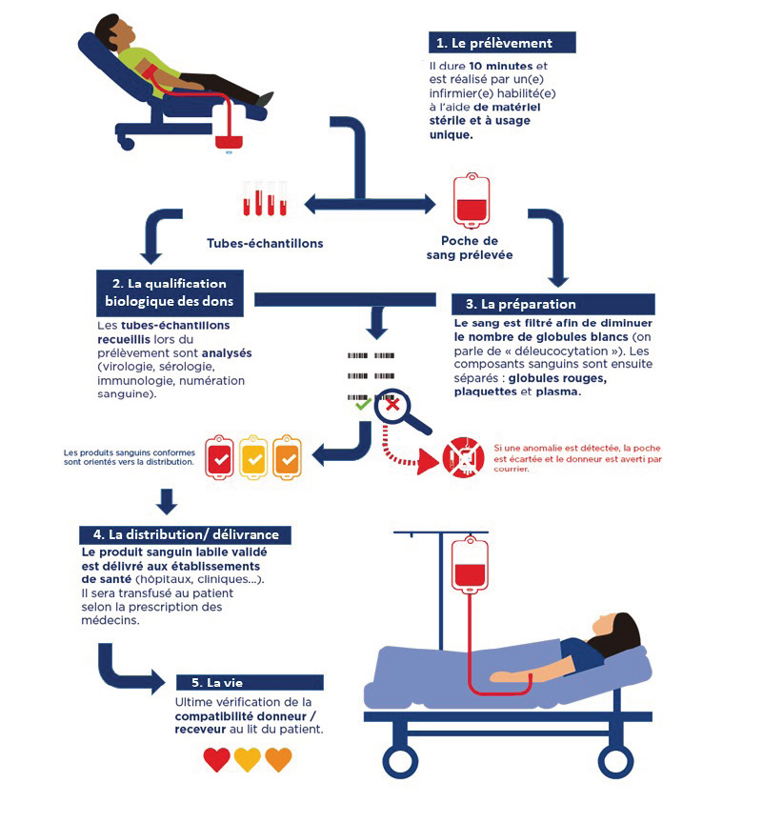
LE PARCOURS DE LA POCHE DE SANG

Slide 5
LA DELIVRANCE DES PRODUITS SANGUINS LABILES ( PSL)
Il existe 4 types de Produits Sanguins Labiles:
  Concentrés de Globules Rouges
  Concentrés Plaquettaires
  Plasmas Thérapeutiques
  Concentrés Granulocytes
La délivrance : l’attribution des produits sanguins aux service de soins est faite majoritairement par l’EFS et parfois par les hôpitaux eux -mêmes

Slide 6
LE technicien et la transfusion
Le rôle du technicien de laboratoire dans la transfusion
    Réalisation des examens Immuno-Hématologiques ( Groupes sanguins et Recherche d’Anticorps Irréguliers) en amont des transfusions
    Délivrance des PSL conformément aux Bonnes Pratiques Transfusionnelles et de la règlementation en vigueur afin de répondre aux besoins transfusionnels des patients et aux demandes des établissements de santé

Slide 7
LE technicien et la transfusion
Réception et vérification de la demande de prescription de PSL :
    Gestion du patient dans le LMT, identitovigilance
    Réceptionne et contrôle la conformité des prescriptions
    Demande les examens nécessaires à la sécurité transfusionnelle du patient, après avis du responsable de l’activité

Slide 8
LE technicien et la transfusion
Réception et vérification la demande de prescription de PSL :
    Met à jour les protocoles transfusionnels du patient en fonction des demandes des médecins prescripteurs de PSL et avec accord du responsable d’activité si nécessaire
    Oriente les prescripteurs vers le responsable d’activité, si nécessaire

Slide 9
LE technicien et la transfusion
Délivrance des PSL :
    Choisit les PSL adaptés à la prescription et au patient
    Délivre les PSL en situation habituelle, en urgence et en mode dégradé,
    et peut être amené à modifier une délivrance après accord du
    responsable de l’activité si besoin
    Selon les sites, peut être amené à faire des transformations de produits
    (décongélation de plasmas, irradiation de CGR, division de PSL)

Slide 10
LE technicien et la transfusion
Conditionnement et transport des PSL :
    Effectue les conditionnements adaptés aux différents PSL
    Connaît les modalités de transport inter-sites et vers les
    établissements de santé (ES) de son site
    Informe le responsable du service en cas d’anomalies de transport.

Slide 11
LE technicien et la transfusion
Réception et gestion des stocks de PSL
  Assure la réception physique, la mise en stock informatique ainsi que le rangement dans les zones de conservation adéquates des différents PSL en provenance du plateau de préparation
  Surveille et gère les stocks de PSL du site ( suivi des péremptions, inventaires)

Slide 12
LE technicien et la transfusion
Aide à la gestion des dépôts des ES :
    Gère l’approvisionnement régulier et en urgence des dépôts de sang
    Surveille et enregistre l’utilisation des PSL des dépôts de sang
    Répond aux demandes des dépôts de sang et oriente si besoin vers le
    Responsable d’activité EFS

Slide 13
LE technicien et la transfusion
Gestion des retours PSL et les infos post-don/EIR:
  Gère les retours de PSL ainsi que les PSL non-conformes ( PSL périmés, PSL délivrés et non transfusés)
  Réalise les blocages de PSL suite à appel post-don et/ou évènement indésirable receveur

Slide 14
LE technicien et la transfusion
Hémovigilance :
    Assure la traçabilité informatique des PSL et la gestion des documents associés
    Assure la transmission des informations en cas d’évènement indésirable receveur auprès du correspondant hémovigilance du site
    Assure la gestion et la transmission de l’information en cas d’information post don si non gérées régionalement.

Slide 15
LE technicien et la transfusion
Gestion du Matériel:
    Surveille et gère le matériel du service de délivrance :
    - Températures
    - Entretien
    - Maintenances

Slide 16
LE technicien et la transfusion
Conditions de travail:
    Les services de délivrances sont ouverts 24h/24 et 7j/7
    Selon la taille des sites:
        Soit travail en alternance jour/nuit
        Soit équipe de nuit

Slide 17
LE technicien et la transfusion
Compétences clés : Savoir être
    Avoir le sens de l’organisation
    Être capable d’anticiper et gérer les priorités
    Être rigoureux
    Avoir un esprit d’équipe

Slide 18
Merci de votre attention

